Slide 1




Atenção Primária à Saúde:
O Olhar do Gestor Frente a Situações Emergenciais
e os Desafios para o Fortalecimento nos Processos de Trabalho
16/02/2022 - Seminário de Acolhimento dos Gestores 2022:
Um olhar para o fortalecimento da gestão municipal frente aos novos desafios

Slide 2




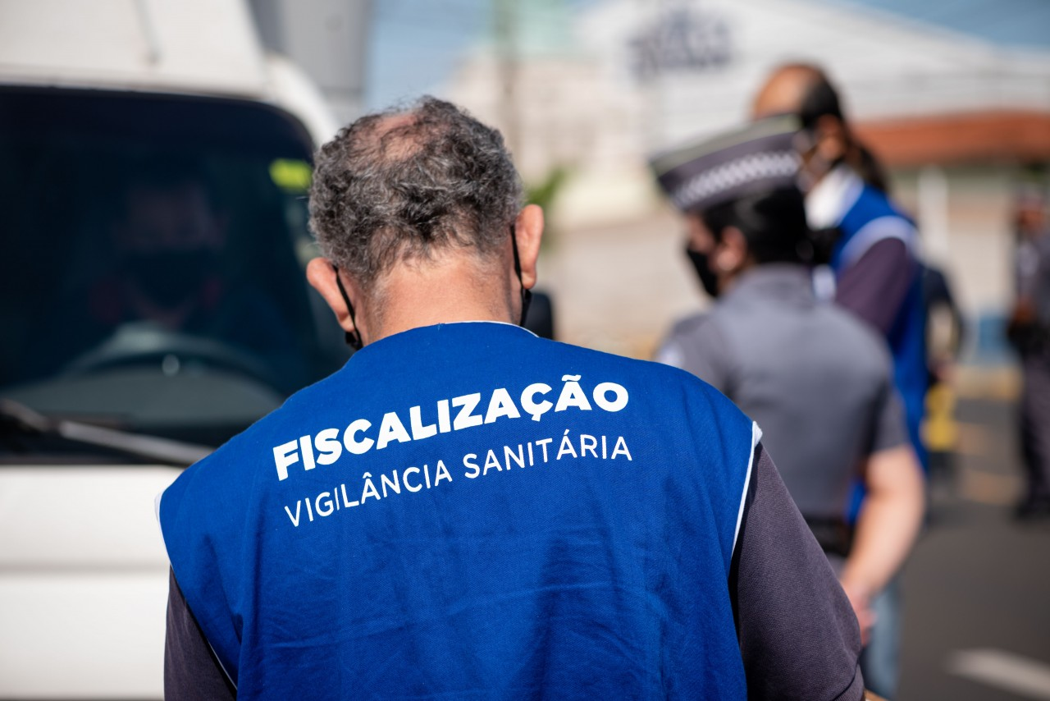


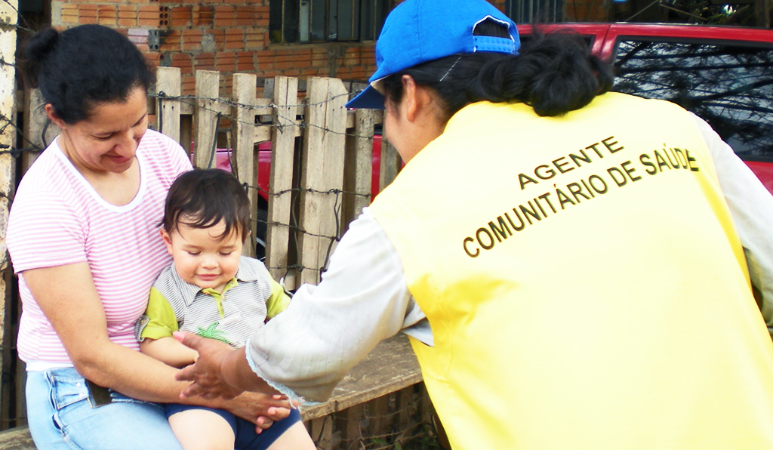

Registrando e agradecendo
André Bonifácio
Carmem Teixeira
Carmen Lavras
Eduarda Cesse
Eduardo Freese
Emerson Merhy
Gastão Wagner
Gilson Carvalho
Guilherme Franco Netto
Heloísa Mendonça
Jairnilson Paim
Paulo Germano de Frias
CONASEMS
Professores de Saúde Coletiva da UPE, Fiocruz e UFPE
CEBES e ABRASCO
COSEMS RN
Alunos, gestores, trabalhadores e lideranças que oferecem cotidianamente o que tem de melhor pelo SUS.

Slide 3
Atenção Básica – Atenção Primária à Saúde
Modelos de Atenção à Saúde: consistem na organização das ações para a intervenção no processo saúde-doença, articulando os recursos físicos, tecnológicos e humanos, para enfrentar e resolver os problemas de saúde existentes em uma coletividade.
Há diferentes concepções:
Modelos que desenvolvem exclusivamente intervenções de natureza médico-curativa;
Modelos que incorporam ações de promoção e prevenção;
Modelos em que seus serviços simplesmente atendem às demandas, estando sempre aguardando os casos que chegam espontaneamente; e
Modelos que atuam ativamente sobre os usuários, independentemente de sua demanda.
Concepções centradas no médico, na saúde pública, no cuidado das pessoas e suas famílias no território.

Slide 4
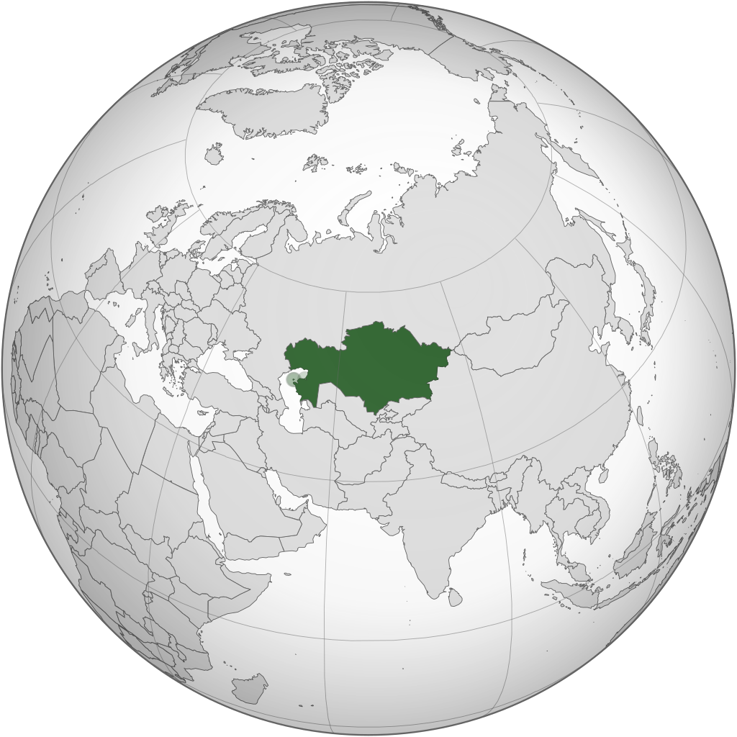
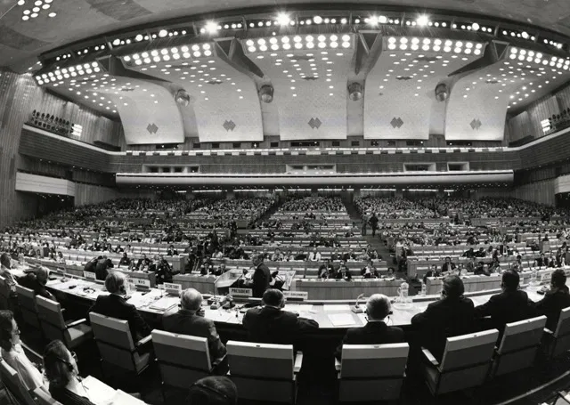
Atenção Básica – Atenção Primária à Saúde
Em 1978, em Alma Ata (Cazaquistão), a Conferência Internacional sobre Cuidados Primários de Saúde, promovida pela OMS, elaborou a Declaração de Alma Ata, composta por dez itens.
I - A Conferência reafirma enfaticamente que a saúde - estado de completo bem estar físico, mental e social, e não simplesmente a ausência de doença ou enfermidade - é um direito humano fundamental, e que a consecução do mais alto nível possível de saúde é a mais importante meta social mundial, cuja realização requer a ação de muitos outros setores sociais e econômicos, além do setor da saúde.
VI - Os cuidados primários de saúde são cuidados essenciais de saúde baseados em métodos e tecnologias práticas, cientificamente bem fundamentadas e socialmente aceitáveis, colocadas ao alcance universal de indivíduos e famílias da comunidade, mediante sua plena participação e a um custo que a comunidade e o país podem manter em cada fase de seu desenvolvimento, no espírito de autoconfiança e autodeterminação.
Reafirmada em Astana, Cazaquistão, em outubro de 2018.

Slide 5
Atenção Básica – Atenção Primária à Saúde
1991 – Programa de Agentes Comunitários de Saúde Estratégia de Agentes
Comunitários de Saúde
1994 – Programa Saúde da Família Estratégia Saúde da Família
1998 – Manual para a Organização da Atenção Básica no Sistema Único de Saúde
2000 – Inserção das Equipes de Saúde Bucal na Saúde da Família
2006 – PNPIC – Política Nacional de Práticas Integrativas e Complementares em Saúde
2007 – Telessaúde, Programa Saúde na Escola
2008 – NASF - Núcleo de Apoio à Saúde da Família
2011 – Programa Academia da Saúde, Melhor em Casa, Consultório na Rua
2019 – Previne Brasil

Slide 6


Atenção Básica – Atenção Primária à Saúde
A Atenção Básica é o conjunto de ações de saúde individuais, familiares e coletivas que envolvem promoção, prevenção, proteção, diagnóstico, tratamento, reabilitação, redução de danos, cuidados paliativos e vigilância em saúde, desenvolvida por meio de práticas de cuidado integrado e gestão qualificada, realizada com equipe multiprofissional e dirigida à população em território definido, sobre as quais as equipes assumem responsabilidade sanitária.
A Atenção Básica será a principal porta de entrada e centro de comunicação da RAS, coordenadora do cuidado e ordenadora das ações e serviços disponibilizados na rede.
Política Nacional de Atenção Básica: PT 2.436/2017
PNAB 2006
PNAB 2011
PNAB 2017

Slide 7
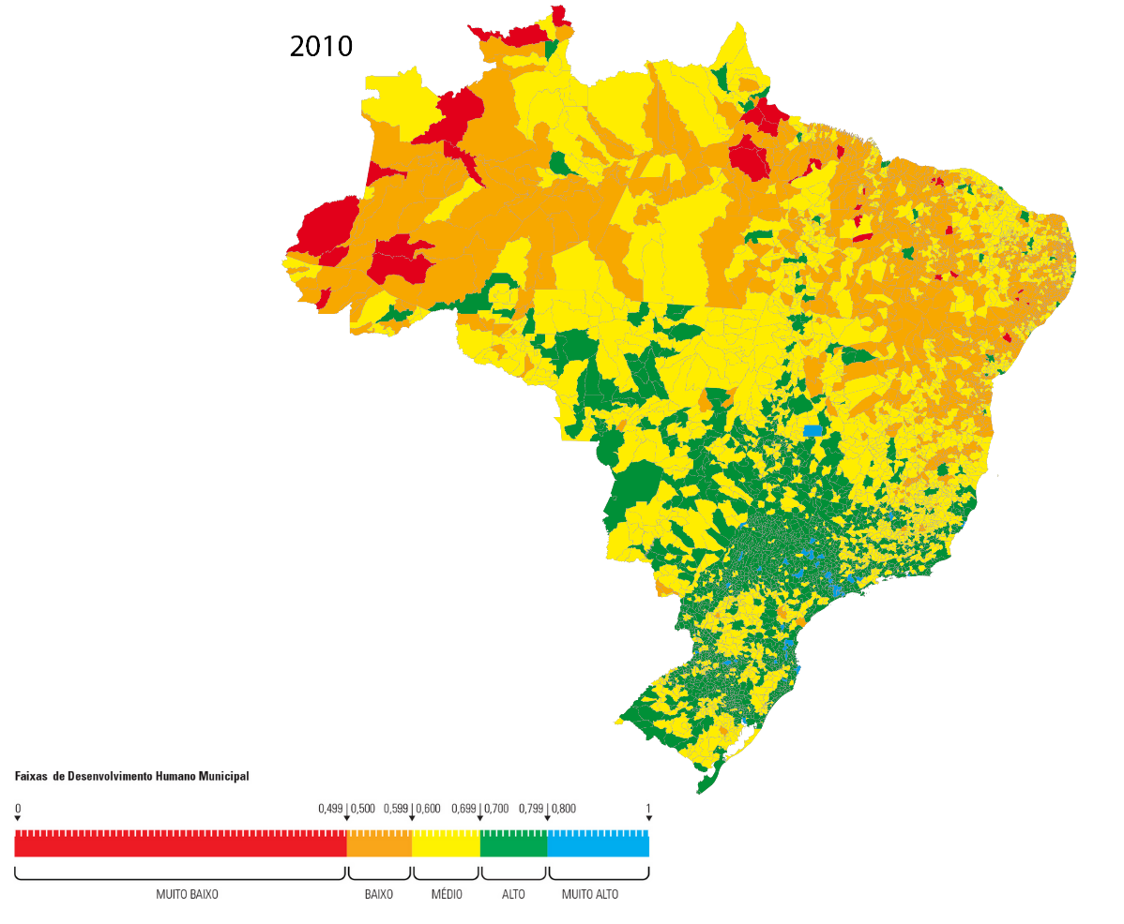
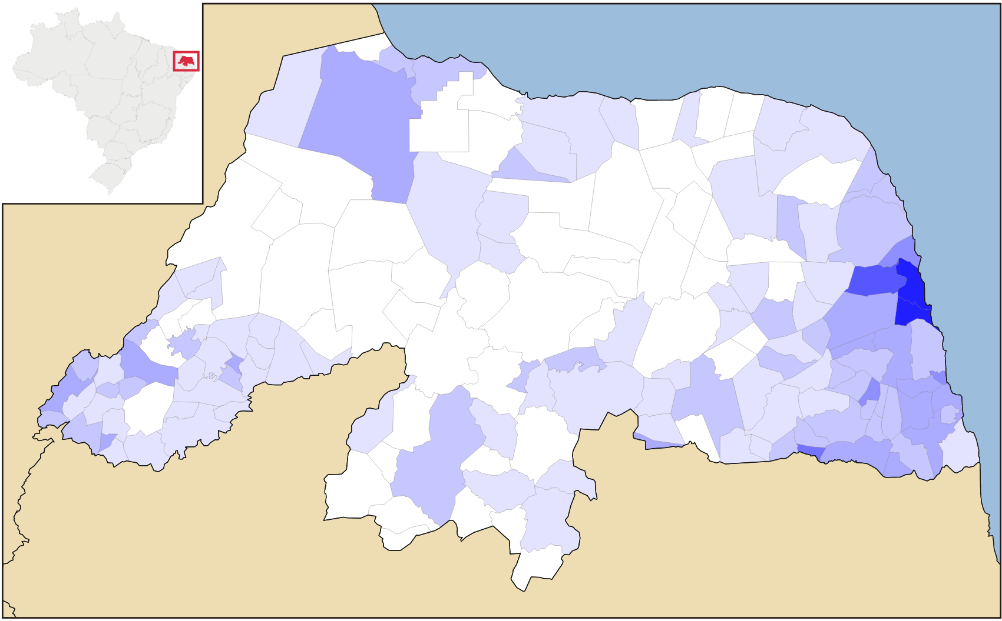
Atenção Básica – Atenção Primária à Saúde
43.286 ESF
63,62% Cobertura ESF
76,08% Cobertura AB
1.048 ESF
80,56% Cobertura ESF
85,71% Cobertura AB
Fonte: SAPS/MS e Painel Previne Brasil/CONASEMS

Slide 8
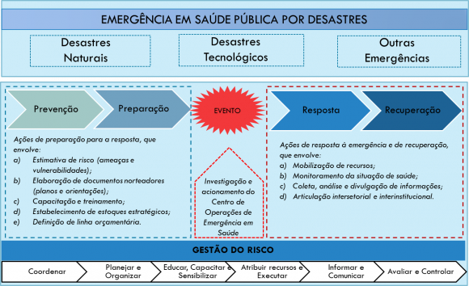
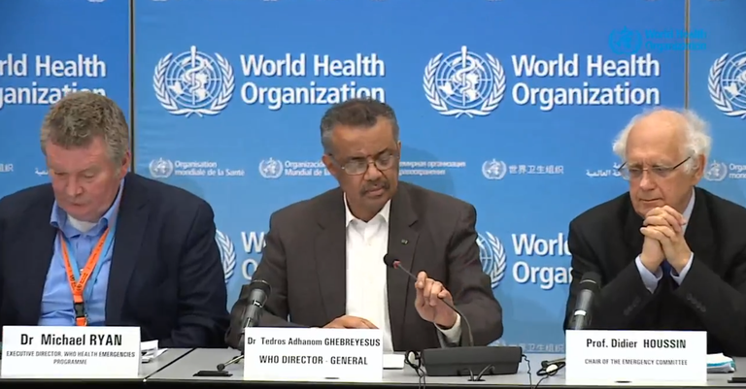

Atenção Primária à Saúde:
O Olhar do Gestor Frente a Situações Emergenciais
e os Desafios para o Fortalecimento nos Processos de Trabalho

Slide 9
Integração – dois sentidos:
Incorporação de um elemento num conjunto:
1 incorporação, inclusão, inserção, assimilação, agregação, adaptação, acomodação, aproximação.
Associação de diferentes elementos:
2 associação, união, reunião, anexação, junção, concentração, ampliação
Corporações e a Sociologia das profissões
Formas de institucionalização

Slide 10

Sempre é tempo de cuidar das pessoas, de exercitar a tolerância, de respeitar o outro, de enfrentar a desigualdade e o preconceito, de sonhar e de lutar pelo que acreditamos.
Obrigada!
cristina@conasems.org.br
Foto: Cristina Sette

